Slide 1

Lab9 - REExercises（advanced）
邓琮弋
2025年12月

Slide 2
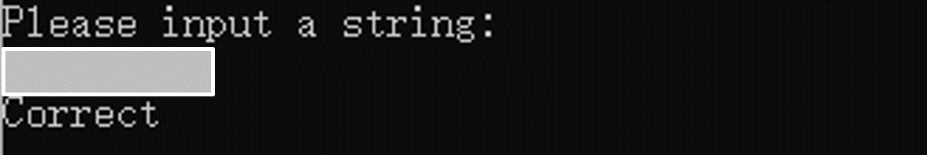
实验内容
通过对task3、task4反汇编命令及反编译伪C代码的分析，逆向推理出待输入字符串的计算公式，使用熟悉的编程语言（C++、Python等）对待输入字符串进行计算，完成逆向分析挑战完成逆向分析挑战。

Slide 3
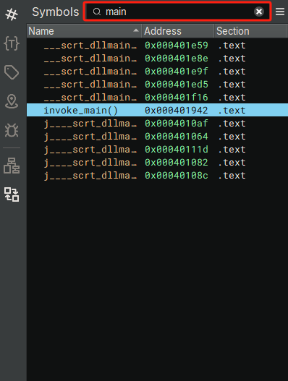
实验技巧
1. 使用左侧Symbols搜索框快速定位程序入口点

Slide 4
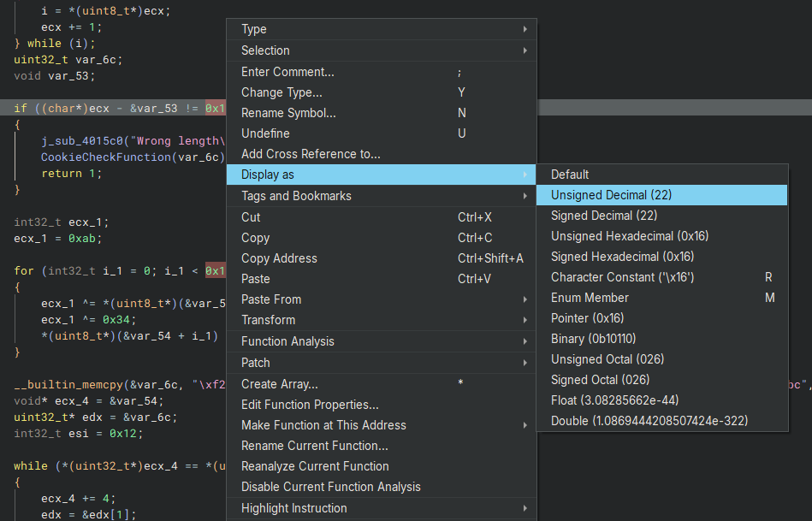
实验技巧
2. 右键数据轻松实现数制或数据类型转换

Slide 5
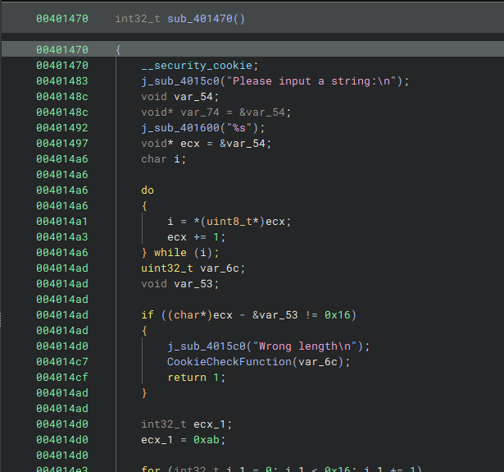
实验技巧
3. F5一键反编译

Slide 6
选中图片Delete，点击中间图标即可插入新图片
实验报告
1.分别针对task3、task4使用Binary Ninja，获得可执行文件的反汇编代码及反编译伪C代码，提供截图。
2.分别针对task3、task4反编译伪代码的计算过程、数据结构、条件判断等信息进行逆向分析，列出正确输入字符串的计算公式。
3.使用熟悉的编程语言，分别针对task3、task4编写脚本，计算出正确的字符串，提供脚本输出结果的截图
4.分别运行程序task3、task4，输入计算得到的字符串进行验证，获得“Correct”输出，提供截图。

